Slide 1
首届院青年教师教学竞赛
斐波那契数列通项公式的若干证明
(Several Proofs on Fibonacci Series)
姓名： 李厚彪
学校： 电子科技大学
Notes:
1

Slide 2

一、斐波那契数列的定义
定义 1.1 Fibonacci 数列：1，1，2，3，5，8，13，21……
{F_{n}}是组合数学中应用很广泛的一种离散模型, 在数学上，斐波那契数列是以递归的方法来定义：
历史小贴士：
在西方， Fibonacci 数列最早取自1202年意大利数学家斐波那契的《算盘》(Liber Abaci)书中的兔子繁殖问题.

Slide 3

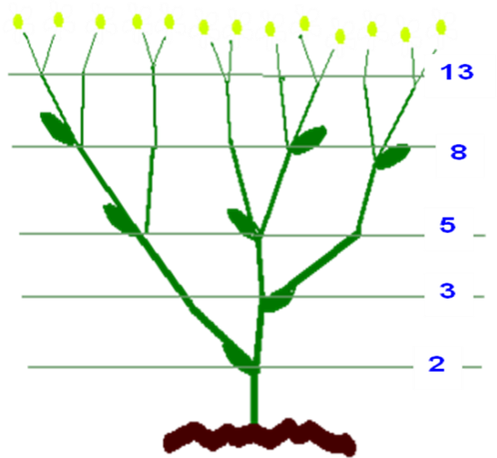
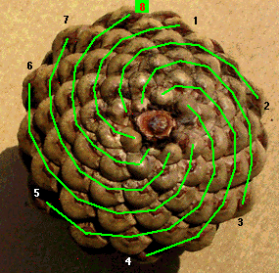
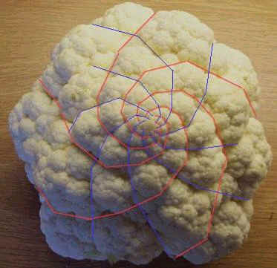
二、自然界中的斐波那契数列
2.1 花瓣数
2.2 花表面排列的螺线 数（5-8）
2.3 树叉数
蝴蝶兰（5）
雏菊（13）

Slide 4
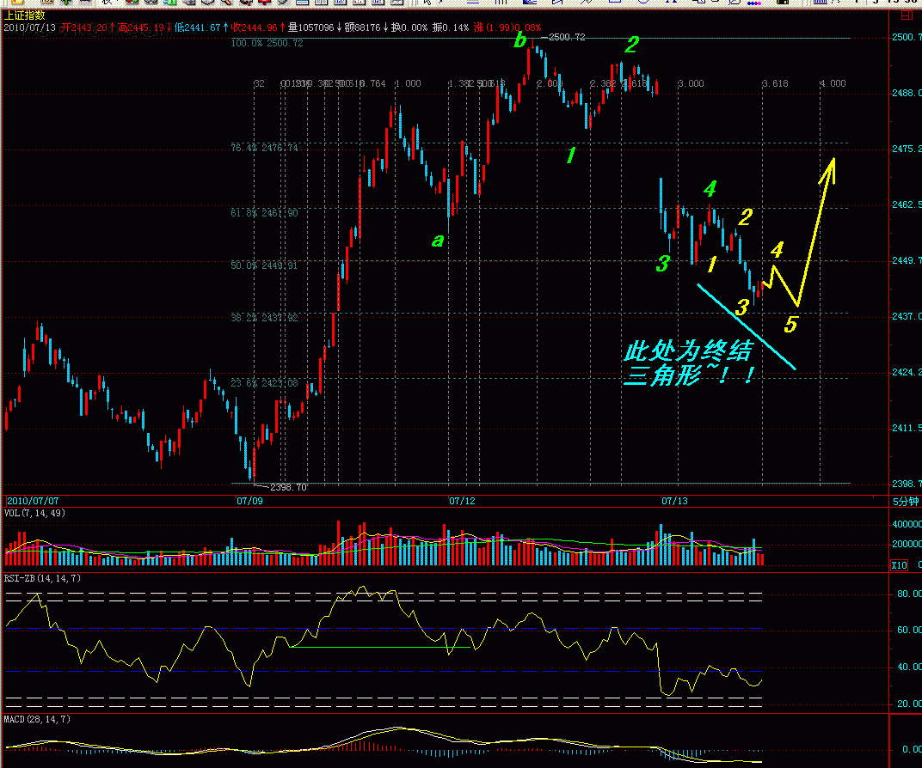
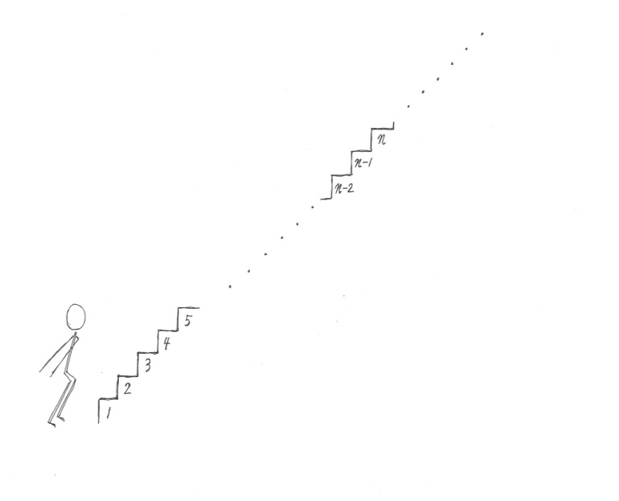
三、斐波那契数列的发展
有人比喻说，“有关斐波那契数列的论文，甚至比斐波那契的兔子增长得还快”，以致1963年成立了斐波那契协会，还出版了《斐波那契季刊》。
连分数
股票指数增减的“波浪理论”
跳格游戏

Slide 5
四、斐波那契数列通项公式的若干证明
方法一：初等解法---将三阶递推化为二阶递推
解.
上式可进一步化为：

Slide 6
方法一：初等解法(续)
这是一个以s ^{(n-1)}为首项、以r ^{(n-1)}为末项、r/s为公比的等比数列的各项的和. 因此,
.
注：此通项公式又叫“比内公式”，是用无理数表示有理数的一个经典范例.

Slide 7
方法二：线性子空间方法
解. (1)
易知对于1、2项为任意值，但满足
的数列的加法与数乘，满足线性空间八个条件, 因此，构成一个线性空间。
(2)注意到，该空间是一个二维空间。鉴于(1)式的
的递推形式，我们不妨从中取两组等比数列
其公比分别为
，即
.

Slide 8
方法二：线性子空间方法（续）
另外，根据递推关系
可得方程
，经计算可得
因此可令
由
, 可求得
即斐波那契数列的表示为

Slide 9
方法三：矩阵相似对角化方法
解. 由
其中

Slide 10
方法三：矩阵相似对角化方法
将
对角化得
由
可得：

Slide 11
方法四：行列式表示法
解. 注意到
由于
，所以只需
就可用行列式表示Fobonacci数列，从而通过行列式求得通项公式. （过程略）

Slide 12
应 用 与 推 广
推广的斐波那契数列 — 卢卡斯数列(Lucas，F.E.A. 1824-1891)
即从任何两个正整数开始，往后的每一个数是其前两个数之和，由此构成无穷数列。此即，二阶递推公式:
思考：如何求解上述卢卡斯数列的通项？
上述方法是否皆可通用？

Slide 13
小 结
数学中，“从不同的范畴，不同的途径，得到同一个结果”的情形是屡见不鲜的。
这反映了客观世界的多样性和统一性，也反映了数学的统一美。
通过一题多证，发散思维，由浅入深，从不同的侧面反映数学知识点之间的“内在”联系，有助于加深学生对相关知识的理解。
谢谢大家！
欢迎指导！！

